Slide 1
第一章 极限与连续函数
第一讲 数列和函数的极限
无穷小和无穷大
极限的运算法则

Slide 2
引例 求圆的面积.
正 6 边形的面积
正 12 边形的面积
正 形的面积
该方法称为割圆术

Slide 3
§1.1 极限
一、数列极限
数列的定义
数列
1、概念
“ε-N”定义，a为常数，N 与ε有关
数列极限为a也称数列收敛于a.若不存在这样的a，称数列发散。
几何解释:

Slide 4
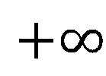
例如
$$+∞$$
发 散
趋势不定

Slide 5
例 证明：
证:
欲使
即
只要
因此 , 取
则当
时, 就有
故

Slide 6
2、性质
⑴唯一性 若 存在，则极限唯一。
⑵有界性 若 存在，则 有界.
⑶保号性 若 ，则必存在 正整数N ，当 n >N 时，有 .
推论 若 ，则存在 正整数N ，当 n >N 时，有 .
(<)
(<)
⑷保序性 若存在正整数 N ，当 n >N 时，有 ，且
， ，则有 .
(≤)
(≤)

Slide 7
子列：在原数列中任取无限多项并保持其在原数列中的先后次序，这样得到的数列称为原数列的子数列或子列。
3、子列
《定理》若 ⇔ 它的任一子列
若 中有两个子列收敛于不同的极限，则 发散.
发散的数列 可能有收敛的子列 .
用来证明数列发散。
例如
发散
但，子列

Slide 8
例1 设{x_{n}}，下列不正确的是（ ）.
(A) 若 ，则
(B) 若 ，则
(C) 若 ，则
(D) 若 ，则

Slide 9
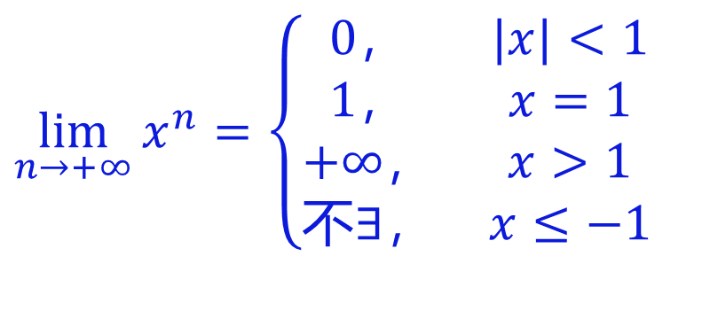
4、常见数列极限
$$\lim_{n→+∞}{x^{n}}=\left\{\begin{matrix}0， & |x|<1 \\ 1， & x=1 \\ +∞， & x>1 \\ 不∃， & x≤−1\end{matrix}\right.$$

Slide 10
二、函数极限
点 a 的 δ 邻域：
点 a 的去心 δ 邻域：

Slide 11

1、概念
$$\lim_{x→x_{0}}{f}(x）$$
推论 若 ，则 不存在。

Slide 12
几何解释:

Slide 13
例 证明
证:
欲使
只要
取
则当
时, 必有
因此

Slide 14
f (x) 在点 x₀ 处的左、右极限，有以下三种情况：
(1) 左、右极限均存在,且相等；
(2) 左、右极限均存在,但不相等；
(3) 左、右极限中至少有一个不存在.
极限不存在的情况：
1、函数趋于无穷（也可认为极限为无穷）
2、没有确定的变化规律；
3、两侧极限中有一个不存在或两者不相等。

Slide 16
y
f (x)
a+ε
a
a–ε
– X
0
X
x

Slide 17
2、性质
唯一性、局部有界性、局部保号性、局部保序性
实现极限值与函数值相互转化.
保号性 若
3、常见左右极限不同的函数：
分段函数，e^{x} ，arctanx ，

Slide 18
例2 当 x→1时，函数 的极限为（ ）.
(A) 2； (B) 0； (C) 无穷 (D) 不存在但不为无穷
例3 求极限为 .
例4 设 ，求 .

Slide 19
称 f(x) 为无穷大函数.
函数的子列
三、函数极限与数列极限的关系
1、
2、
注：① f(x) 无界 (x→x₀) ⇔ ∃ { x_{n} }，若 x_{n}→x₀ ，有
② f(x) 无穷大 ⇒ f(x) 无界.
⇔ ∃ 与 ，且 有
3、 不存在
用来判断函数极限不存在。

Slide 20
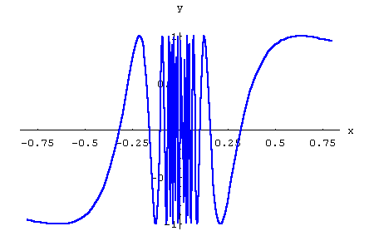
例5
证
二者不相等,
讨论函数f(x)在x=0处的左右极限是否存在？x→0时极限是否存在？
思考题

Slide 21
四、 无穷小量和无穷大量
定义1：如果函数 f (x) 在某个极限过程中的极限为零，那么就称f (x)是此极限过程的无穷小（量）
无穷小是以零为极限的变量（函数），不是绝对值很小的固定数。
无穷小与自变量的变化过程有关，如 时 是无穷小，但
时，则 不是无穷小。
当f(x)≡0时，满足无穷小的定义，因而0是无穷小。
当x→x₀(或x→∞)时，函数与零无限制地逼近。

Slide 22
极限与函数相互转化
定理3 两个无穷小的和或差仍是无穷小。
定理4 有界函数与无穷小的乘积仍是无穷小。
推论： （1）有限个无穷小之和仍是无穷小；
（2）常数与无穷小的乘积是无穷小；
（3）有限个无穷小的乘积仍是无穷小。
注：推论中“有限个”不能丢，无限个无穷小量的和不一定是无穷小量。
如：
n个

Slide 23
定义2： 如果函数 f (x) 在某个极限过程中，对应的函数值的绝对值可以无限增大， 那么就称 f (x)是此极限过程的无穷大（量）。
只有一种趋势
包括两种趋势
注意：无穷大不是很大的数，而是表示函数的绝对值可以无限增大，反映函数值的一种变化趋势。

Slide 24
无穷小和无穷大的关系
在同一极限过程中，无穷小与无穷大之间是通过取倒数互相转化。
无穷小和无穷大的运算法则
以下A 表示有极限的函数，K 表示有界函数，C 代表常数
结果不定，称为未定式

Slide 25
五、极限的四则运算法则
1、《定理》若 ，则

Slide 26
例6
解
结论：设 ，则有

Slide 27
例7
解
结论

Slide 28
例8
解
商的法则不能用
由无穷小与无穷大的关系,得

Slide 29
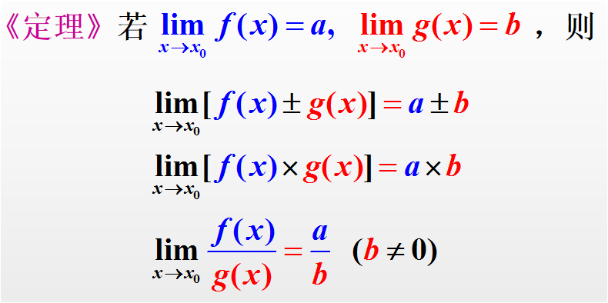
推论：
①若 ∃，但 不 ∃，则 不 ∃.
②若 ∃，且不为0，但 不∃，则 不∃.
③若 =0，但 不∃，则 无法确定.
2022/9/14

Slide 30
2、《定理》若 ，则
①若
②若
主要用作分析题
证明：①
②

Slide 31
例9 若 ，求 a，b.
解：

Slide 32
例10 求
解
（分子有理化）

Slide 33
例11
解:
这类问题, 称为“ ∞−∞”型.
——通分

Slide 34
3、设 P_{n}(x) ，Q_{m}(x) 均为多项式函数，则
①
②

Slide 35
例12
解
由无穷小与无穷大的关系，得

Slide 36
例13
解
(消去零因子法)

Slide 37
例14
解
(无穷小因子分出法或公式法)

Slide 38
例15
解
(无穷小因子分出法或公式法)

Slide 39
例16
解
由题设知，分子必须是 x 的零次多项式

Slide 40
例17 已知
解

Slide 41
例18
解
先变形再求极限.
合并项（通分）

Slide 42
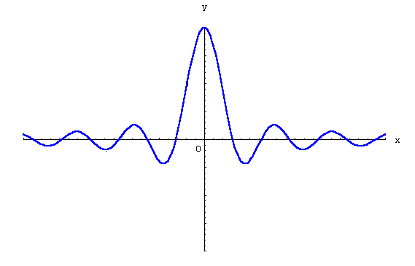
例19
解
利用无穷小运算性质求极限

Slide 43
例20
解: 这是两无穷大量之差的问题. 即“ ∞−∞” 型.
对无理函数, 可考虑有理化.
分子有理化

Slide 44
例21
解
左右极限存在且相等,
利用左右极限求分段函数极限

Slide 45

六、复合函数的极限运算法则
意义：
七、幂指函数的极限运算法则
此情况属于定值型，用直接代入法。其他未定型用到洛必达法则等方法。

Slide 46
例22 求
解: 方法 1
令
则
∴ 原式
方法 2
例23 求
解:原式=

Slide 47
谢 谢！

